Slide 1
08.04.2021
Commissione provinciale per le pari opportunità per le donne
Avv. Ulrike Oberhammer
März 2021

Slide 2
Pari opportunità in Alto Adige
La Commissione provinciale per le pari opportunità per le donne è stata istituita nel 1989 come organo consultivo della Giunta provinciale in materia di parificazione dei generi e di promozione della donna ed è regolamentata dalla Legge provinciale 8 marzo 2010, n. 5.
La Commissione resta in carica per la durata di una legislatura.

Slide 3
Legge pari opportunità
La Legge provinciale del 08 marzo 2010, n. 5
Art 1. Finalità
Obiettivo della presente legge è promuovere la parificazione fra donne e uomini in ogni ambito sociale, rimuovere gli svantaggi esistenti e rendere più compatibili famiglia e lavoro per le donne e gli uomini.

Slide 4
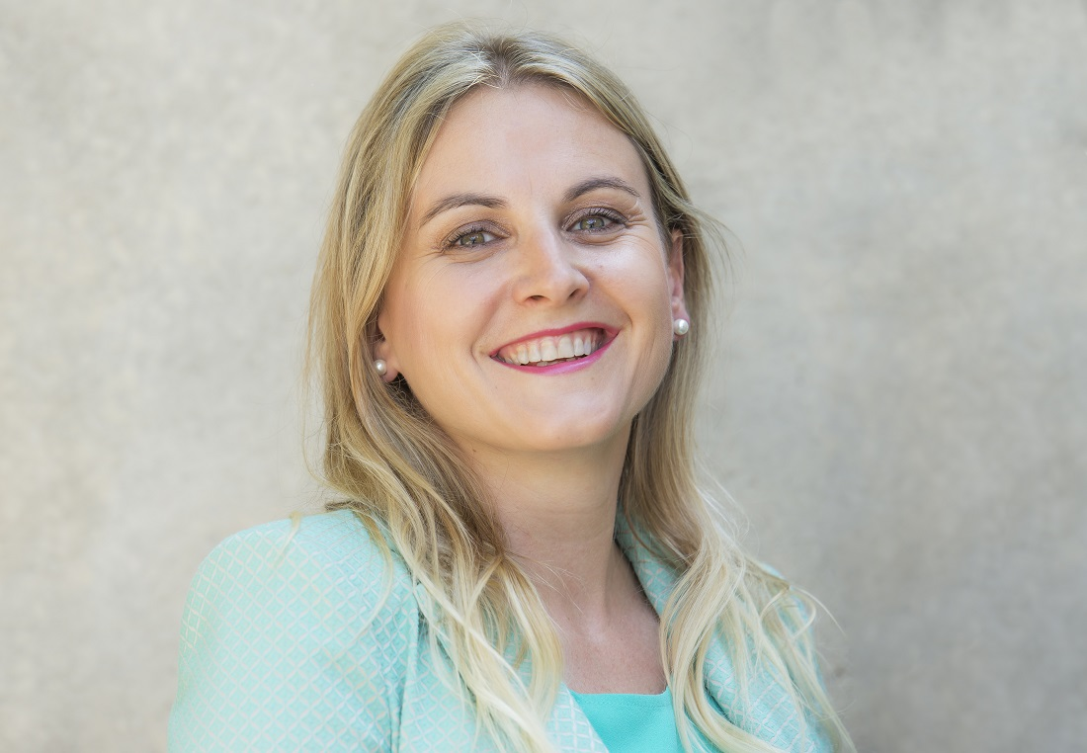
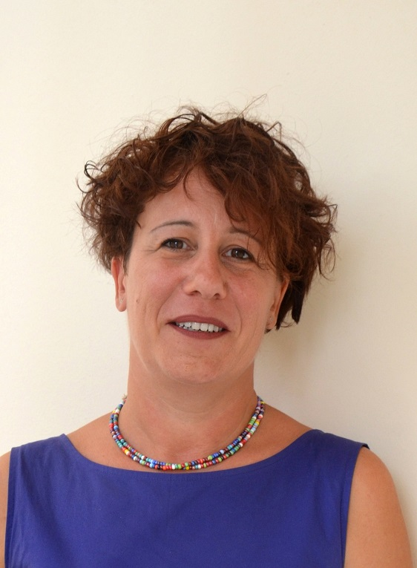
Composizione CPO
Presidente
Ulrike Oberhammer
Vicepresidente Donatella Califano
La Commissione provinciale è composta da 15 donne e viene nominata dalla Giunta provinciale scegliendo fra due nominativi proposti dalle organizzazioni economiche, sociali, sindacali e politiche, che si rivolgono esclusivamente o preferibilmente a donne.
Inoltre sono componenti di diritto la consigliera di parità e l’assessore oppure l’assessora con delega alle pari opportunità oppure chi lo o la sostituisce.
Tre componenti della Commissione provinciale vengono designate dalle forze di minoranza presenti nel Consiglio provinciale.
Nel 2019 è stata nominata la settima Commissione provinciale dalla Giunta provinciale.

Slide 5
Competenze
elaborare, su incarico della Giunta provinciale o di singole consigliere o consiglieri, pareri su disegni di legge e proposte di regolamenti provinciali, nella misura in cui essi siano pertinenti agli obiettivi della presente legge;
elaborare proposte per armonizzare normativa, regolamenti e programmi vigenti in ogni settore di competenza provinciale con la finalità di un’effettiva parificazione;
elaborare annualmente un piano di lavoro nei limiti del bilancio ad essa assegnato dalla Giunta provinciale;
elaborare a cadenza quinquennale, in collaborazione con l’istituto provinciale di statistica, una relazione sulla condizione della donna in Alto Adige, sul rapporto fra i due generi nei diversi ambiti della vita sociale ed economica e sullo sviluppo della parificazione;

Slide 6
sensibilizzare l’opinione pubblica sui problemi delle pari opportunità e della parificazione, con adeguate iniziative;
organizzare convegni e conferenze e prende ogni altra iniziativa atta a contribuire alla conoscenza della condizione dei due generi;
sviluppare una rete di rapporti con le realtà associative che, in Italia e all’estero, si rivolgono prevalentemente alle donne o che si occupano del rapporto fra i due generi, e mantiene un costante collegamento con associazioni, enti e istituti operanti in quest’ambito. In particolare, la commissione provinciale sostiene la creazione di sinergie tra gli attori del territorio che a vario titolo si occupano di tematiche di genere.

Slide 7
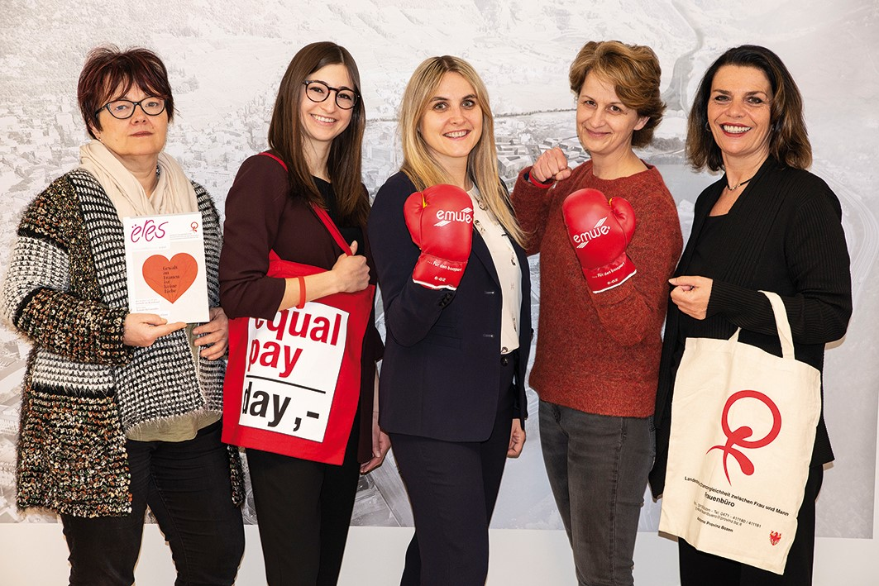
Servizio Donna
Il Servizio Donna fa parte della ripartizione Presidio ed é sotto la responsabilità del Presidente della Provincia di Bolzano Arno Kompatscher.
Svolge compiti di segreteria, di supporto amministrativo, organizzativo e di esecuzione del programma di attività della commissione provinciale pari opportunità.

Slide 8
Impegno di 30 anni
Concedere contributi finanziari per progetti e tesi di laurea che contribuiscono alla realizzazione delle pari opportunità fra donna e uomo;
Informare, formare e creare reti tra le donne;
Lotta contro la violenza alle donne;
Migliorare la conciliazione tra lavoro e famiglia;
Eliminare il divario salariale e pensionistico;
Aumentare il numero di donne ai veritici dell‘economica, della società e della politica, anche tramite le quote di genere;
Contrastare gli stereotipi di genere;
Adeguata rappresentazione della donna nelle immagini e nel linguaggio e lotta contro la pubblicità sessita;
Medicina di genere;
Molto altro …

Slide 9
Informazione, formazione e creazione di reti
L‘Accademia per le donne offre:
Serie di conferenze „donne informate“ su tutto il territorio
Corso di formazione per Consigliere di amministrazione con il Wifi, la Camera di Commercio e con il sostegno dell‘Ordine degli avvocati di Bolzano

Slide 10
Contro la violenza alle donne
Prevenzione, informazione e sensibilizazzione
Collaborazione e lavoro in rete con i centri antiviolenza e le case protette
Annualmente azioni intorno al 25 novembre – giornata internazionale contro la violenza alle donne
Collaborazione per l’attuazione della Convenzione di Istambul contro la violenza alle donne e ai bambini

Slide 11
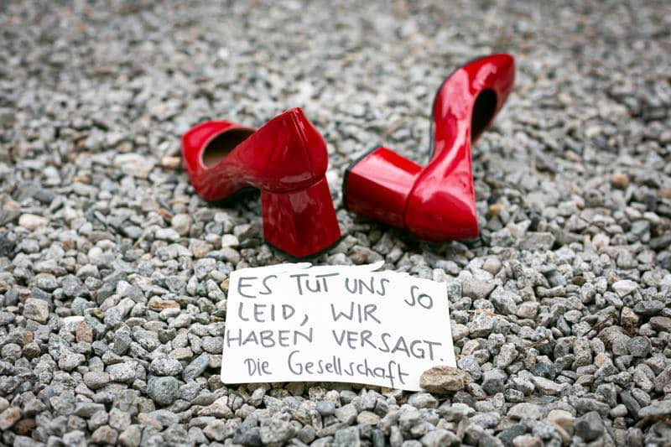
#ViolenzaAlleDonneNonEAmore!

Slide 12
Progetto scolastico „Io dico no!“
- Workshops nelle scuole medie e superiori per incoraggiare le ragazze a mostrarsi sicure di sé e a saper porre dei limiti in momenti in cui si sentono insicure, minacciate o costrette.
- “Forza ragazze! Consigli per la sicurezza“:
le ragazze trovano una serie di strategie nell’opuscolo e nella app da adottare nel caso si trovino ad affrontare situazioni di abuso o violenza nei loro confronti.

Slide 13
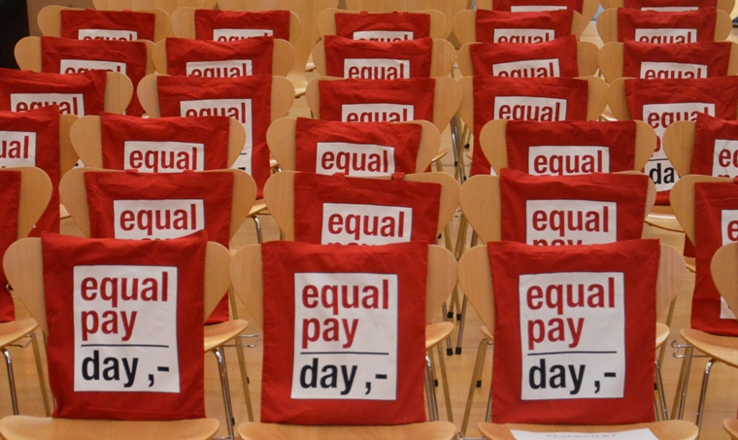
Equal Pay
Gender Pay Gap in Alto Adige = 17%

Slide 14
Donne ai vertici
In Alto Adige abbiamo 13 sindache su 116 Comuni;
Solo in 9 consigli comunali le donne sono rappresentate al 50 %
Nei Cda e Collegi sindacali con partecipazione pubblica c‘é l'obbligo di rispettare la quota di genere pari a 1/3.

Slide 15
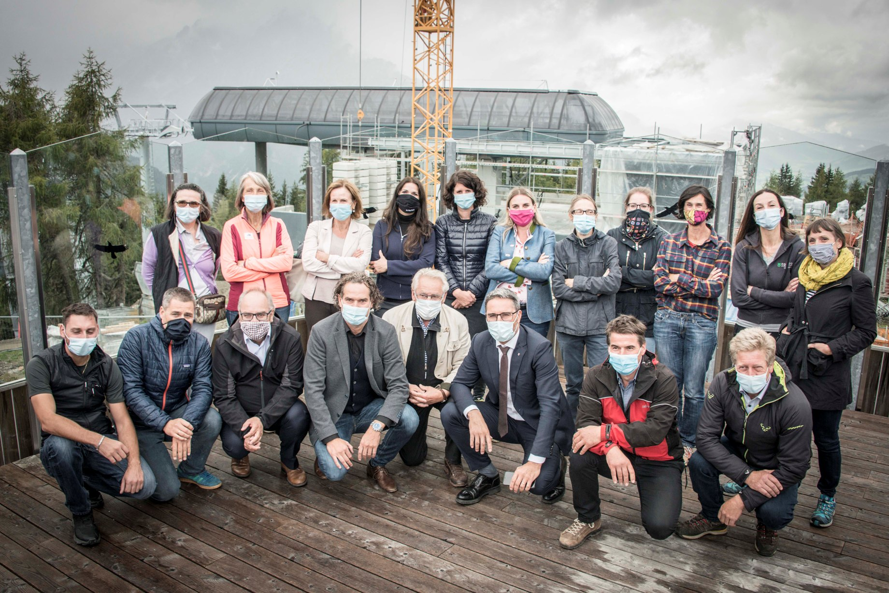
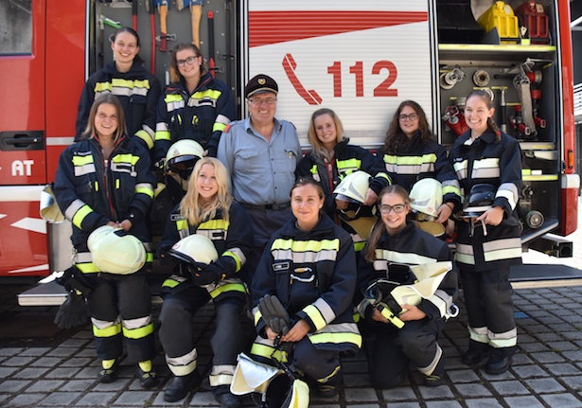
- Tour donne & tecnica - Fair Image Award
Dare visibilità alle donne
©UN Women – #InternationalWomensDay2021
„Women in leadership – achieving an equal future in a Covid19-world“

Slide 16
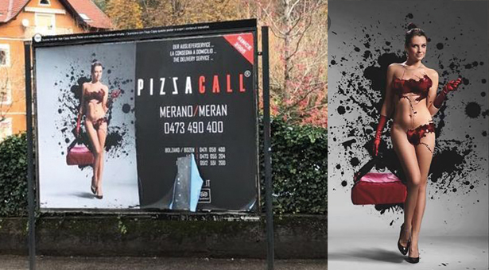
Uno dei tanti interventi contro la pubblicità sessista

Slide 17
Donne nell'anno del Coronavirus
2021 - Anno delle pari opportunità in Alto Adige

Slide 18
Contatti
Commissione pari opportunità – Servizio donna
Tel. 0471 416970
www.provincia.bz.it/pariopportunita
frauenbuero@provinz.bz.it
www.provinz.bz.it/chancengleichheit

